Slide 1
Ensimmäisen vuoden opiskelijoiden vanhempainilta
Yhteinen osuus 30.8.2023
rehtori Matti Hännikäinen apulaisrehtori Maarit Luhtala
avustava rehtori Jaana Marttila
erityisopettaja Virpi Salonpää

Slide 2
Sampola-kampus
Tammerkosken lukio
opiskelijoita 860
opettajia ja henkilökuntaa 60
Sampolan kirjasto
nykyaikainen aluekirjasto
Tekomo
Tampereen seudun työväenopisto

Slide 3
Oppivelvollisuuden laajentaminen
Oppivelvollisuutta laajennettiin 18-vuoteen
Laajennus koskee nuorta, joka päättää peruskoulun vuonna 2021 tai sen jälkeen ja hän on syntynyt vuonna 2004 tai sen jälkeen.
huoltaja on vastuussa siitä, että oppivelvollinen käy koulua
-> poissaoloseuranta: poissaolot selvitetään Wilmaan mahdollisimman pian, viimeistään samalla viikolla. Lääkärintodistus toimitetaan koululle mahdollisimman pian esim. kuvana.
etukäteen tiedossa olevat poissaolot: haetaan lupa, lomake Wilmassa (ohjeet lomakkeisiin Wilman tiedotteissa ja koulun kotisivuilla)
Wilma on koulun virallinen tiedotuskanava -> seuraa tiedotteita!
koulu hankkii digimateriaalit ja antaa lainakoneen lukion ajaksi -> ongelmatilanteet, koneen rikkoutuminen, lomake Wilmassa
koulumatkatuki: koulumatka 7km/suunta

Slide 4
Maksuton toinen aste
- kannettava tietokone/leasing 200€/vuosi
- laskinsovellus/lisenssi 20€
- digitaaliset oppimateriaalit 500€​/opiskelija/lukuvuosi
- muu materiaali- tai palvelut 40€/opiskelija/lukuvuosi
aloittaville opiskelijoille (1.lukuvuosi):
​- materiaali- ja muut kustannukset 50€ : ​
teatterikäynti 15e ​
konserttikäynti 10e ​
kuvataiteen tarvikkeet 10e ​
liikunta 15e (pääsymaksut LI1-kurssilla/opintojaksolla)​

Slide 5
Lukion oppimäärä
sisältää vähintään 150 opintopistettä, ylärajaa ei ole
Opiskeluaika lukiossa on 2-4 vuotta. Mahdollinen pidennys tehdään aina opon kanssa.
Tammerkosken lukiossa on viisi periodia (ja projektiviikko) lukuvuodessa, eli lukujärjestykset vaihtuvat viisi kertaa lukuvuoden aikana. Ensimmäisen vuoden aikana opiskelijalle tulisi kertyä vähintään 60 op.

Slide 6
OP1-opintojakso ”Minä opiskelijana”
- 1. vuoden opiskelijoilla on opinto-ohjauksen ensimmäinen opintojakso ensimmäisestä periodista lähtien - opintojakson tavoitteena on auttaa aloittavaa opiskelijaa sopeutumaan uuteen opiskeluympäristöön, lukiotyöskentelyyn, uusiin ihmisiin sekä koulun tapoihin ja käytänteisiin - opintojen suunnittelu ja valintojen teko - opiskelutaito - omaan ryhmään ja henkilökuntaan tutustuminen - opintojakso toteutetaan moniammatillisesti - opintojakson toteutuksesta vastaavat opot ja ryhmänohjaajat

Slide 7
Tamlun kv-toiminta ja Erasmus+ Akkreditointi
Erasmus+-akkreditointi on kansainvälisyystoiminnan laatuleima, joka myönnettiin Tammerkosken lukiolle ensimmäisten joukossa v. 2021. Akkreditointi perustuu koulun tekemään Erasmus-suunnitelmaan.
Akkreditointituen avulla on mahdollista osallistua ryhmäliikkuvuuksiin sekä yksilövaihtoihin. Ryhmäliikkuvuudet ovat perinteisiä ystävyyskouluvierailuja tai opintomatkoja.
Yksilövaihdoissa tutustutaan koulunkäyntiin Tamlun eurooppalaisessa partnerikoulussa. Yksilövaihdot voivat olla kahden viikon mittaisia tai periodivaihtoja. Nämä eivät aiheuta opiskeluajan pidennystarvetta.
Kv-toimintaan voi osallistua myös koululla. Kv-tuutorit ovat aktiivisesti mukana kv-toiminnassa esittelemällä kv-vieraille koulua, osallistumalla kv-toiminnan esittelyyn ja ryhmävaihtojen ohjelmaan.
Osallistumisesta toimintaan saa yleensä 2-4 opintopistettä. Liikkuvuuteen osallistumisesta saa myös osallistumistodistuksen ja upeita kokemuksia!

Slide 8
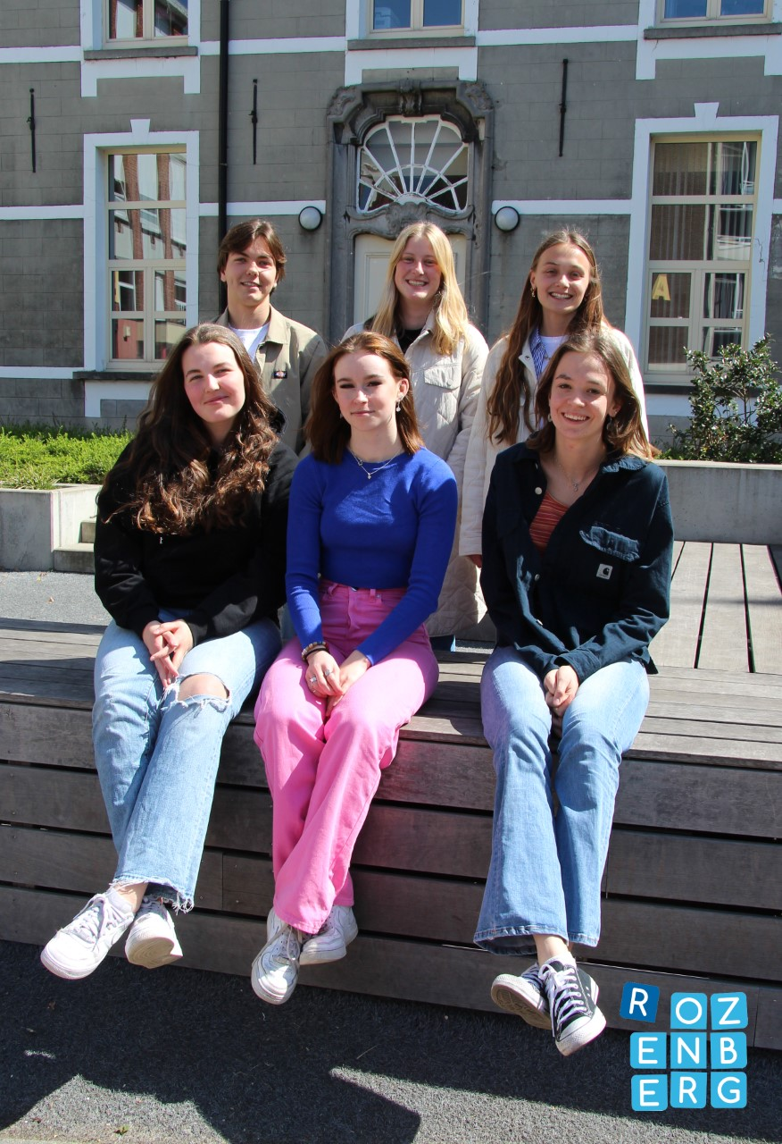
Miten pääsee mukaan?
Liikkuvuuksista ilmoitetaan ro-tiedotteessa tai Wilman tiedotteissa.
Opiskelija ottaa yhteyttä joko apulaisrehtori Maarit Luhtalaan tai liikkuvuudesta ilmoittaneeseen opettajaan.
Liikkuvuudet ovat pääsääntöisesti vastavuoroisia, sillä tavoitteena on myös tutustuminen kohdemaan perhe-elämään ja arkeen. Esim. kahden viikon liikkuvuuteen osallistuva majoittaa isäntäopiskelijaansa kaksi viikkoa täällä, ja on sitten vastaavasti isäntäopiskelijansa luona Euroopassa kaksi viikkoa.
Akkreditointituki riittää hyvin kattamaan matkan ja muut kulut. Tuki maksetaan opiskelijan tilille.
Majoitukselta ei edellytetä mitään ihmeellistä, aivan tavallinen koti riittää. Kotona ei tarvitse myöskään pyörittää ohjelmatoimistoa, vaihtarit eivät odota erikoista iltaohjelmaa. Mitään täydellistä vieraan kielen taitoa ei myöskään edellytetä. Nuoret hoitavat kommunikoinnin!

Slide 9
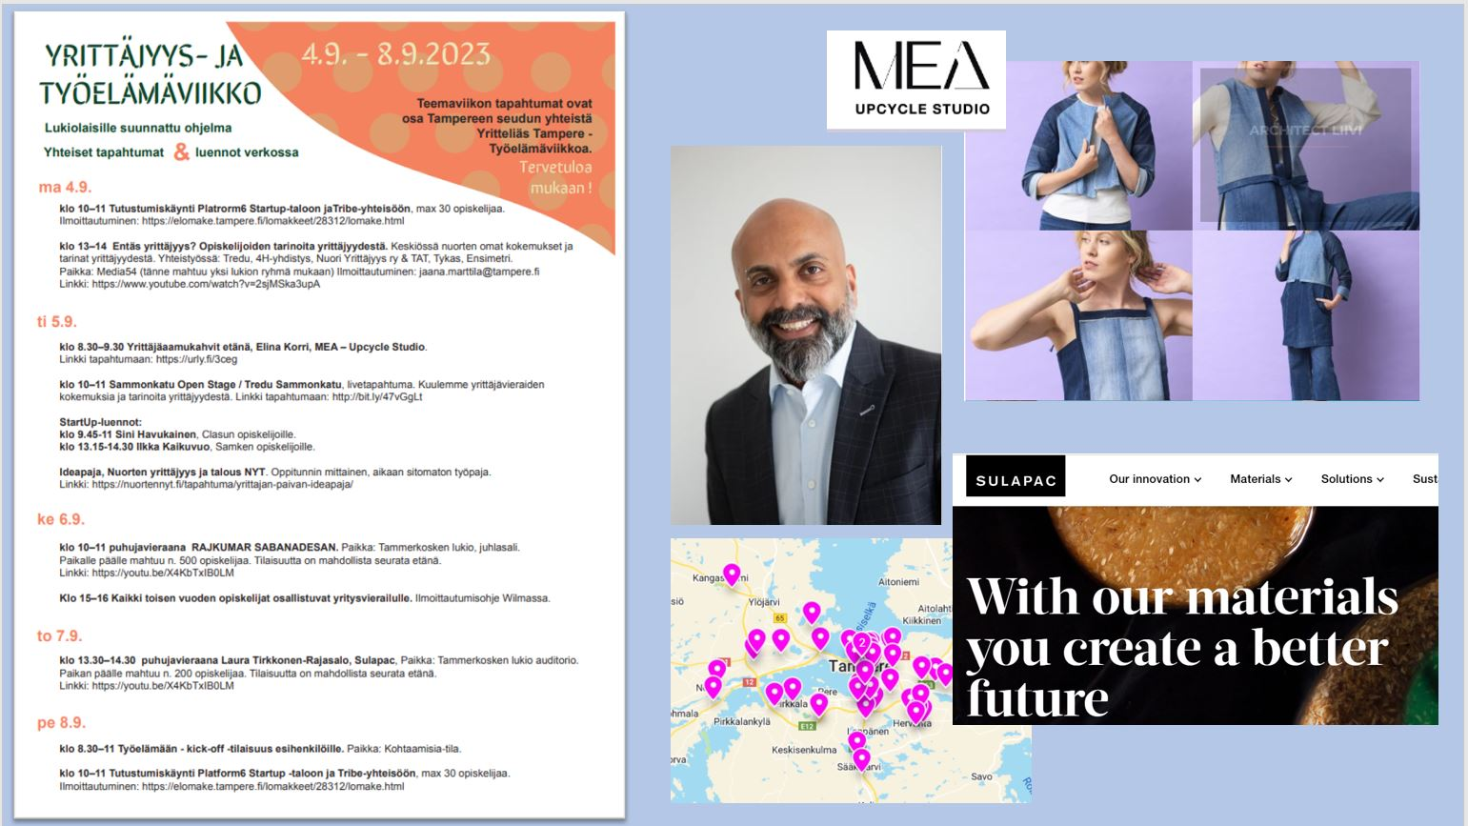

Slide 10
Tammerkosken lukio pilotoi projektiviikkoa 22.-26.4.2024. Projektiviikosta on tarkoitus tulla pysyvä käytänne kouluvuoteen.
Jokainen periodi Tamlussa on päivän lyhyempi kuin muissa päivälukioissa, ja näin saadaan viisi päivää projektiviikolle.
Projektiviikko on kuin kuudes periodi.

Slide 11
Erilaisia oppimiskokemuksia
Opintojaksoja, joiden laajuus on 1 op tai 2 op ja opiskelu tapahtuu pääsääntöisesti koululla aamupäivällä / iltapäivällä
Opintojaksoja, joiden merkeissä ollaan esim. metsässä tai Ruotsissa
Työelämään tutustumista eli TET
Kurkistuksia korkeakoulumaailmaan
Kokonainen viikko kuvataidetta
Vaikka ja mitä

Slide 12
Wilmassa on projektiviikosta pysyvä tiedote, jota kannattaa tarkkailla.
Myös ilmoitustauluilla ja Instagramissa tulee olemaan esittelyitä tarjonnasta.
@tammerkoskenlukio

Slide 13

P
R
O
J
E
K
T
I
V
I
I
K
K
O
ilottihanke Tamlussa
eilusti tarjontaa ja retkiä
hjelmaa viisi päivää
a koulupäivät kohtuullisia
rilaisia oppimiskokemuksia
urkistuksia korkeakouluihin
arjonta esitellään joulukuussa
lmoittautuminen ilmojen viiletessä
aihtoehtoja runsaasti
lmoitustauluja kannattaa seurata
nternational activities, for sure!
erryttää opintopisteitä
uin kuudes periodi
dotahan vain, kivaa tekemistä luvassa!
Projekti-
viikko
pähkinän-
kuoressa

Slide 14
Erityisopetus
Virpi Salonpää, erityisopettaja
yleisvaikeudet: opiskelurutiini
erityisvaikeudet: luki, sairaudet tai vammat, vieraskielisyys - tapaaminen max. kerran periodissa - Lue-opintojakso - testaus (luki), lausunto- ja erityisjärjestelyohjaus lukioaikana ja yo-kirjoituksiin
tiedonkulku on tärkeää -> vaikeuksiin voidaan tarttua

Slide 15
Kuraattoripalvelut
Kuraattorit Hilkka Launiainen ja Jussi Elo tukevat, neuvovat ja ohjaavat muun muassa seuraavissa asioissa:
- ihmissuhteet ja sosiaaliset pulmat
- talous- ja etuusasiat
- asuntoasiat ja itsenäistyminen
- päihteet ja elämänhallinta
- vaikeat elämäntilanteet ja kriisit
- opiskeluvaikeudet (esim. motivaatio, stressi, poissaolot)
- jokin muu asia, jossa nuori kaipaa tukea, ohjausta tai kuuntelijaa
Käynnit vapaaehtoisia, maksuttomia ja luottamuksellisia.
Käyntimäärää ei ole rajattu.
Kuraattorilta tarvittaessa jatko-ohjaus muihin tarvittaviin palveluihin.

Slide 16
Lukiopsykologiripalvelut
Lukiopsykologit Olga Iltanen (3 pvä/viikko) ja Amanda Tistelgren (2 pvä/viikko)
- Toimivat ”matalan kynnyksen” palveluna, johon nuoren on helppo ottaa yhteyttä.
- Lukiopsykologin juttusille opiskelija voi hakeutua silloin, kun hän on huolissaan psyykkisestä hyvinvoinnistaan (esimerkiksi mielialan lasku, jännittäminen, pelot, ahdistus, vaikea elämäntilanne tai ongelmat ihmissuhteissa).
- Kuuntelee, tukee ja neuvoo nuorta tämän huolissa tai vaikeassa elämäntilanteessa
- Hahmottaa tilannetta yhdessä nuoren kanssa. Mietimme mitä asialle voidaan yrittää yhdessä (tai muiden aikuisten kanssa) tehdä (konkreettisia ideoita & uusia näkökulmia & keinoja & muutoksia arkeen).
- Sopii tavoitteista ja antaa välitehtäviä.
- Yleensä 1 – 5 tapaamista. Ohjaa tarvittaessa eteenpäin.
- Käynnit ovat maksuttomia, vapaaehtoisia ja luottamuksellisia.

Slide 17
Hyvinvoinnin ja jaksamisen perusta
Lukiovaihe on nuorelle haastavaa ja muutosten täyttämää aikaa. Nuori itsenäistyy ja opettelee vastuuta, rakentaa identiteettiään ja seksuaalisuuttaan, miettii tulevaisuutta ja arvojaan jne…
Vanhemmat ovat nuorelle yhä korvaamattomia
- Oikean ravinnon, säännöllisen hikiliikunnan, riittävän unen, onnistumisia ja iloa tuovien harrastusten ja turvallisten ihmissuhteiden tärkeys korostuu kuormittavan lukio-opiskelun aikana
- Pyri huolehtimaan ettei nuori jätä iloa ja energiaa tuovia asioita pois elämästään opiskelupaineiden pyörteissä ja altistu näin uupumiselle
- Oma esimerkki, vuorokausirytmi, kodin rutiinit ja säännöt

Slide 18
Lisätiedot
Wilma-viestillä
puhelimella tai sähköpostilla
Tammerkosken lukion kotisivuilta
rehtori Matti Hännikäinen apulaisrehtori Maarit Luhtala avustava rehtori Jaana Marttila opinto-ohjaajat Tanja Portaankorva 23B Johanna Rautasalo 23E, 23G Kati Seise 23A, 23D, 23H Katri Weiste 23C, 23F, 23I ryhmänohjaajat Jaana Kortelainen 23A, A313 Liina Aaltonen 23B, A212 Katri Hanki 23C, A208 Jaakko Mäki 23D, A402 Heli Mäkelä 23E, A205 Tuomas Lepistö 23F, A209 Annukka Haapakoski 23G, A310 Sanni Hakkarainen 23H, A301 Terhi Palovuori 23I, A404

